Slide 1
Ликовна култура
28.04.2020.

Slide 2
Нови медији
Драги ученици,
Кроз Ликовну културу срећемо се са разним уметностима, које нису увек само ликовне уметности(цртање,сликање..). Уметност има разних облика. Средином прошлог века почеле су да се развијају Савремене уметности. Ваш данашњи задатак ће бити да се бавите савременим уметностима. Објашњења и упутства су на наредним слајдовима.
Срећно! ☺

Slide 3
Нови медији
Савремена уметност
Под савременом уметношћу подразумева се уметност коју стварају људи који живе у тренутном времену као и ми. Почетак савремене уметности је свакако друга половина 20. века (од 1950. године па до данашњег дана). На следећим слајдовима видећете неке од видова те уметности.
Notes:
NOTE: To change images on this slide, select a picture and delete it. Then click the Insert Picture icon in the placeholder to insert your own image.

Slide 4
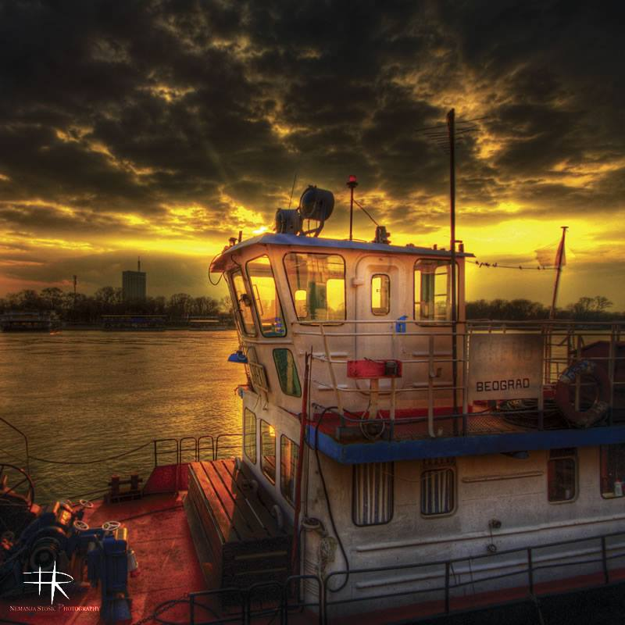
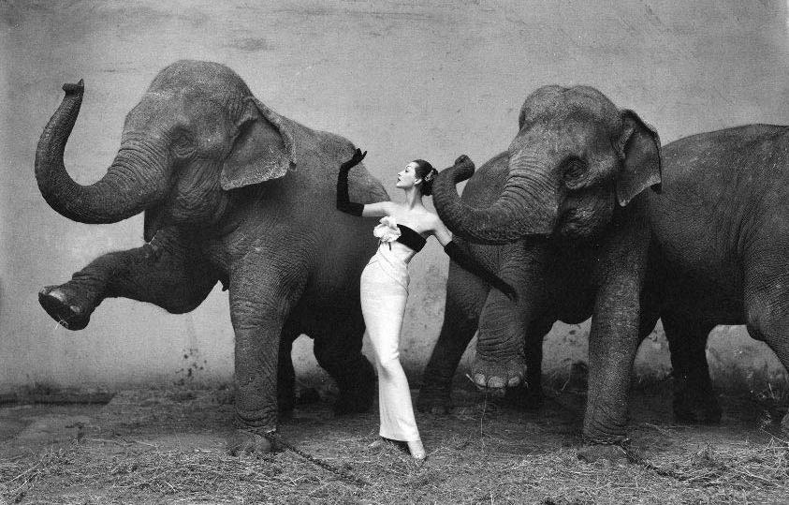
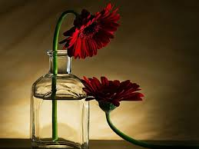
Нови медији - фотографија
Како је настао фото-апарат тако су настале и прве уметничке фотографије. Фотографију можемо сматрати почетком Савремене уметности, затим кратки видео-филмови.

Slide 5
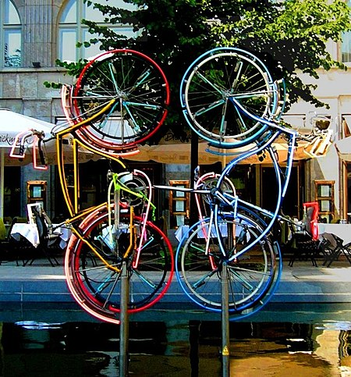
Нови медији – Поп-арт
Поп-арт је уметнички правац, који често виђате у градовима. Најчешће су то врло занимљиве скулптуре од различитих предмета.

Slide 6
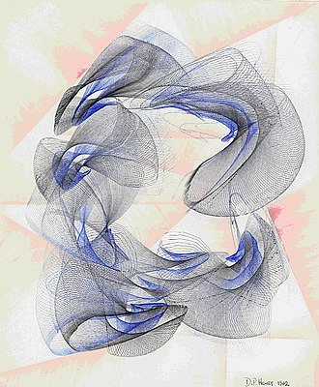
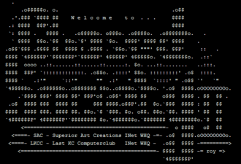
Нови медији – рачунарска уметност
Како су настали рачунари тако се и у рачунарским програмима развијала рачунарска уметност. Чак се праве и изложбе рачунарских уметности.

Slide 7
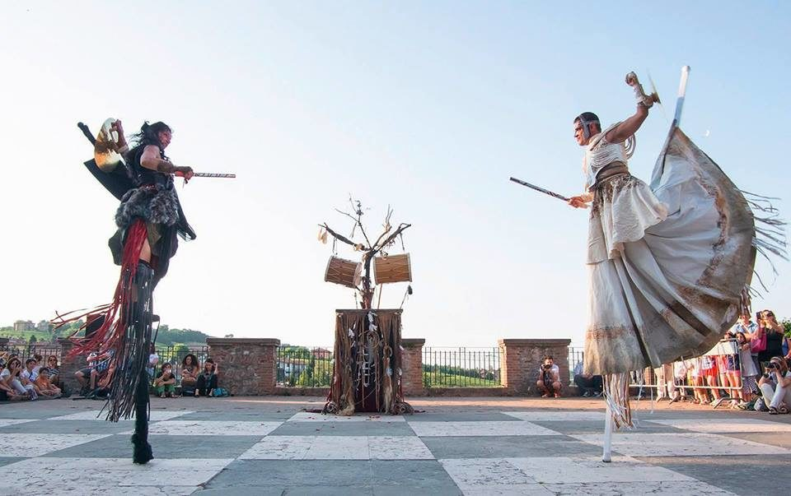
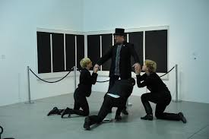
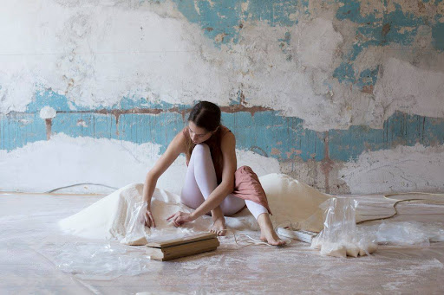
Нови медији – Перформанс
Перформанс је уметност која је најмање доступна за децу. То су садржаји за старије у ком уметник као глумац представља одређени садржај. Наша најпознатија уметница која се бави овом уметношћу је Марина Абрамовић, она је и светски позната.

Slide 8
Нови медији
Пошто смо сви у изолацији због тренутне ситуације, сви ми имамо неки кутак (соба, тераса, поглед са прозора, двориште..) где проналазимо свој мир и где нам је лепо. Ваш задатак је да направите фотографију вашег кутка. Слику можете направити мобилним телефоном или фото-апаратом. Обратите пажњу на угао како сликате, поставите предмете тако да фотографија има смисла.
Па хајде да видимо какви сте савремени уметници. ☺

Slide 9
Хвала на пажњи! ☺
Слике радова или видео послати на Google учионици.

